Slide 1




GR & FROTA
Apresentado por: Leandro osmar berndt
Período: 08-2026

Slide 2
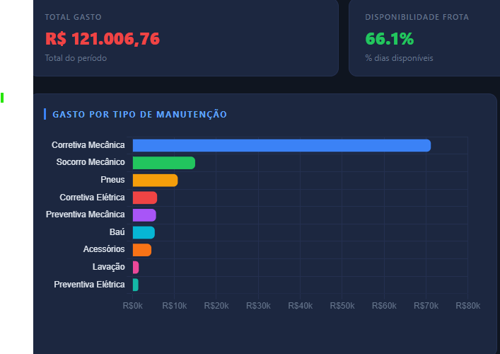
Uma queda de um mês para o outro de 48,74%

Slide 3
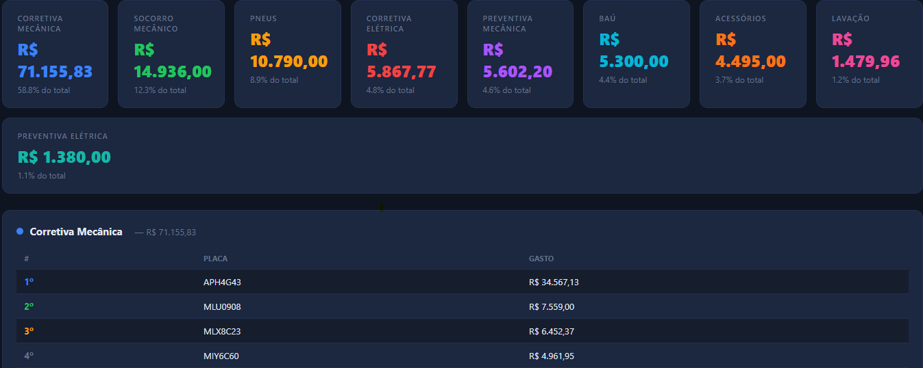

Slide 4
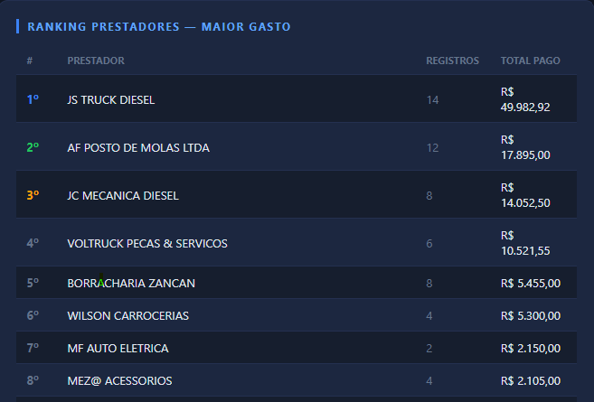

Slide 5
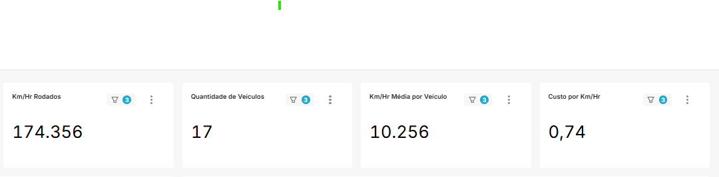

Slide 6
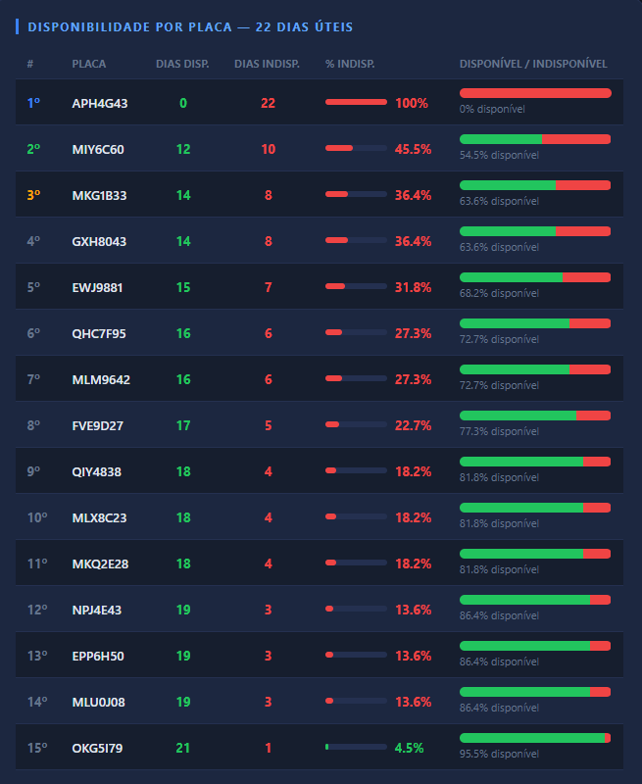

Slide 7
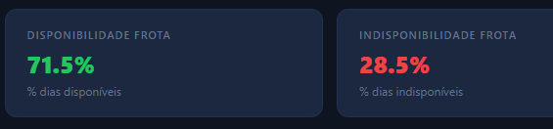

Slide 8
Sm geradas

Slide 9
Principais destinos

Slide 10
Tempo medio de checklist

Slide 11
OBRIGADO!

